Slide 1

BAKALÁŘSKÁ PRÁCE
PROSTOROVÁ AKUSTIKA UČEBNY
JMÉNO: Pavel Turek
OBOR: Konstrukce staveb
ROČNÍK: IV
UČO: 11954

Slide 2
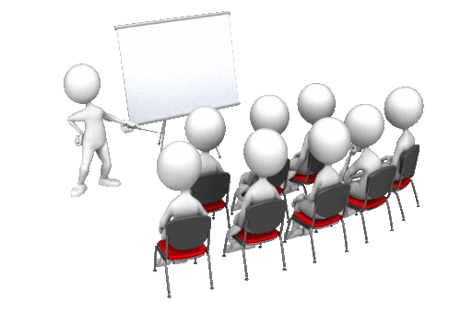
Obsah
Cíl práce
Umístění budovy školy a řešené školní učebny
Popis řešené školní učebny
Měření doby dozvuku před akustickými úpravami
Návrh akustických materiálů pomocí softwarové techniky
Fotodokumentace (po montáži navrženého akustického stropu)
Měření doby dozvuku po akustických úpravách
Čistý rozdíl naměřených hodnot doby dozvuku
Reálný poslech
Měření hluku + tepová frekvence
Doplňující dotazy

Slide 3
Cíl práce
vyhodnocení stávajícího stavu školní učebny
návrh akustických úprav dle ČSN v software ODEON
vykreslení akustických úprav
vyhodnocení vlivu akusticky upravené a neupravené učebny na učitele

Slide 4
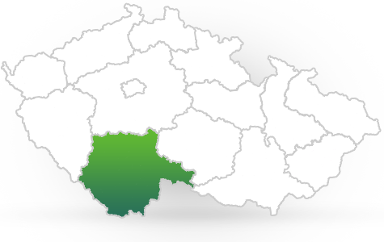
Umístění budovy školy a řešené školní učebny
Kraj: Jihočeský
Adresa školy: Komenského 238, 398 11 Protivín
Umístění ZŠ Protivín
Zdroj: http://www.jaktridit.cz/img/layout/kraje/jihocesky-kraj.png

Slide 5
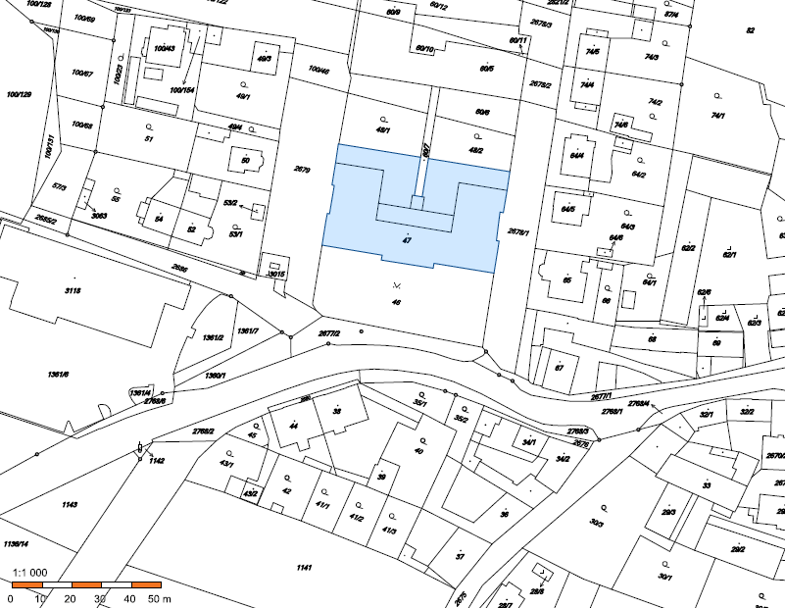
Umístění budovy školy a řešené školní učebny
Budova Základní školy Protivín (starý pavilon)
Umístění řešené školní učebny
Zdroj: http://www.cuzk.cz/

Slide 6
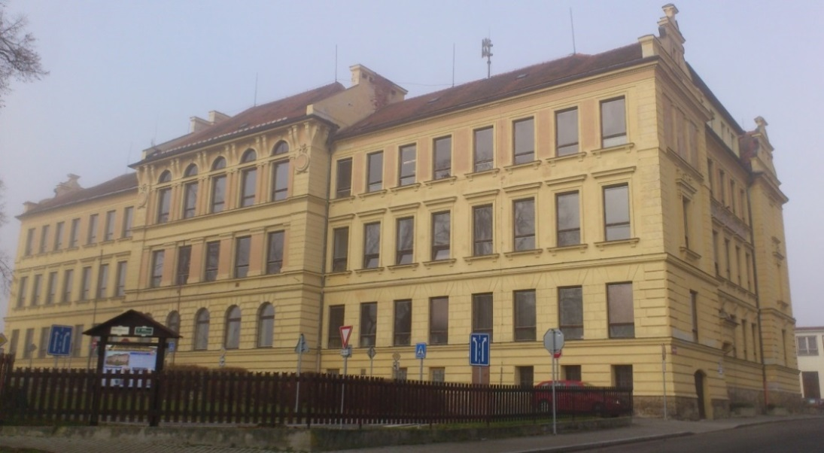
Umístění budovy školy a řešené školní učebny
Umístění řešené školní učebny v 2. NP
Zdroj: autor

Slide 7
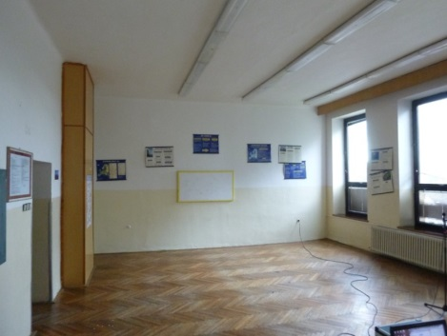
Popis řešené školní učebny
učebna bez akustických úprav
Zdroj: autor

Slide 8
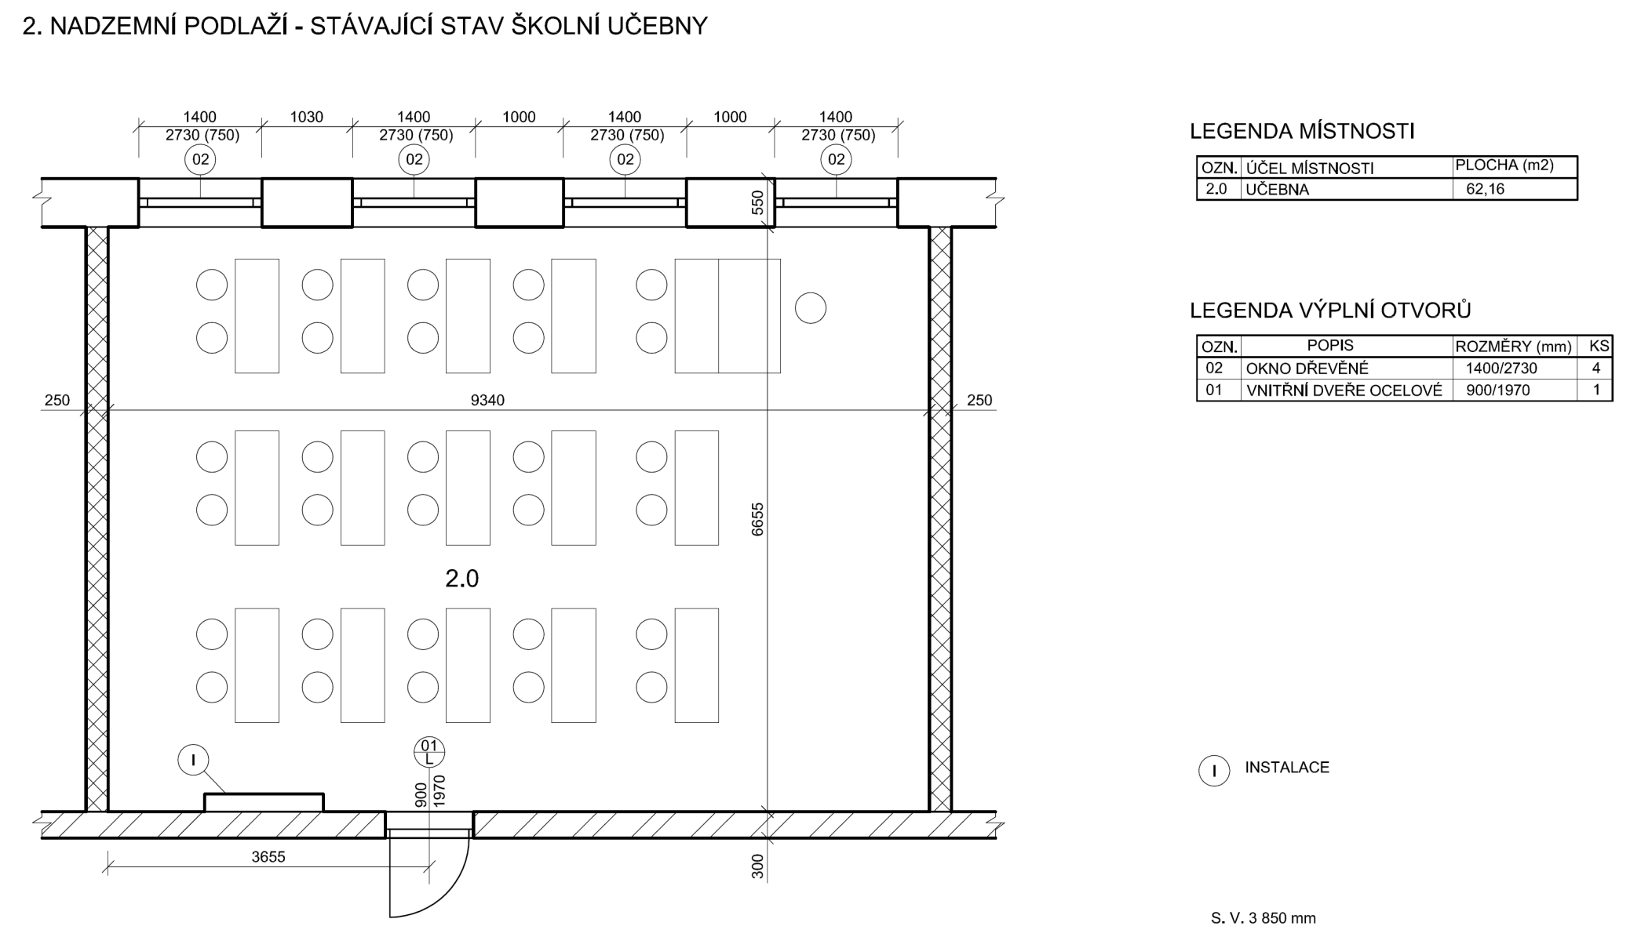
Popis řešené školní učebny
učebny bez akustických úprav (výkresová dokumentace)
Zdroj: autor

Slide 9
Měření doby dozvuku ve školní učebně před akustickými úpravami
učebna zcela prázdná (tzn. bez žáků, lavic, židlí, závěsů)
stanovena průměrná doba dozvuku a další akustické parametry v celé ploše učebny před provedením plánovaných akustických úprav
jedna poloha všesměrového zdroje
zvoleno 11 různých poloh mikrofonů
výška zdroje byla 1,40 (± 0,05) m
mikrofon pro každou polohu zdroje, byl ve výšce 1,35 (± 0,05) m
osa mikrofonu směrována při každém náměru směrem vzhůru

Slide 10
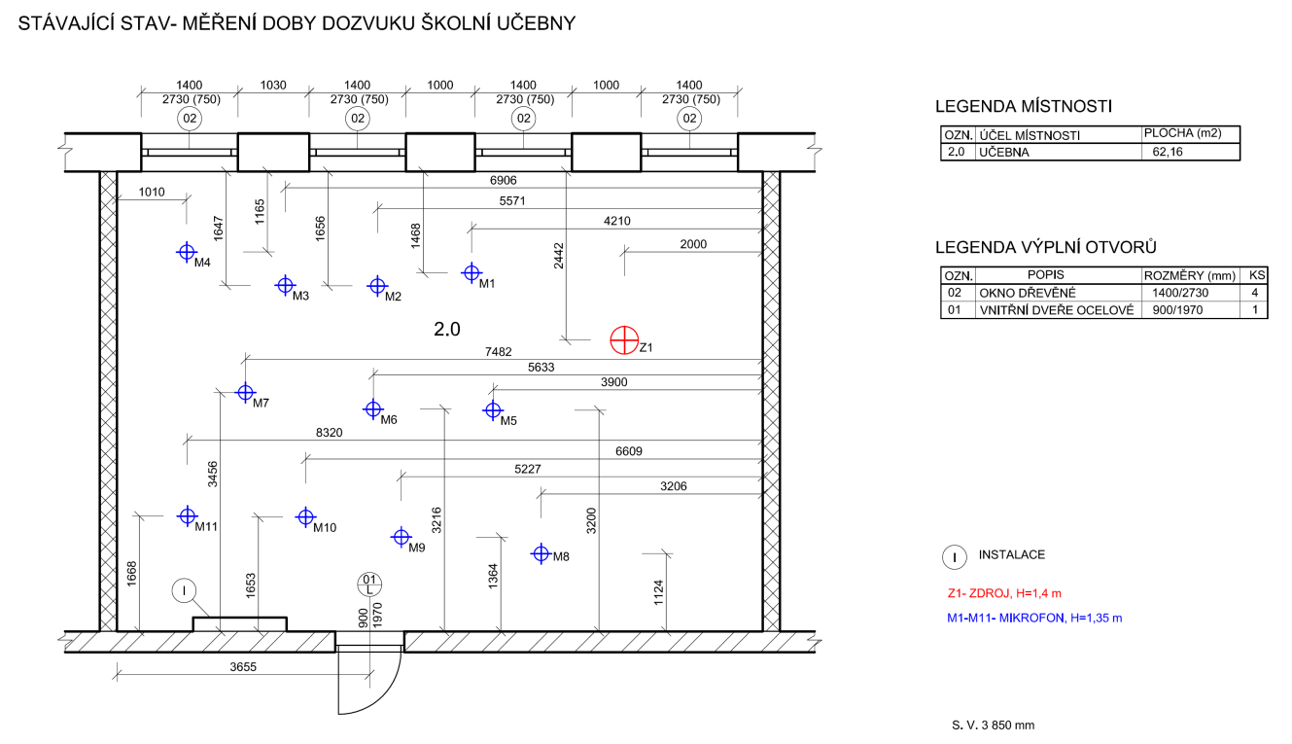
Měření doby dozvuku ve školní učebně před akustickými úpravami
(výkresová dokumentace)
Zdroj: autor

Slide 11
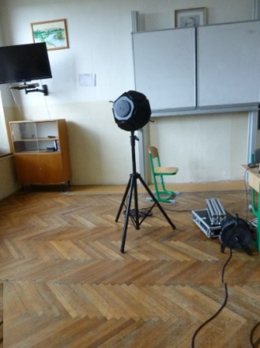
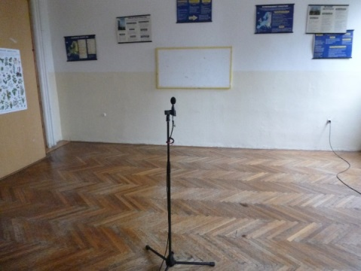
Měření doby dozvuku ve školní učebně před akustickými úpravami
všesměrový zdroj hluku
měřící mikrofon
Zdroj: autor
Zdroj: autor

Slide 12
Měření doby dozvuku ve školní učebně před akustickými úpravami
Naměřené hodnoty doby dozvuku T₃₀ (0% obsazenost)
Zdroj: autor

Slide 13
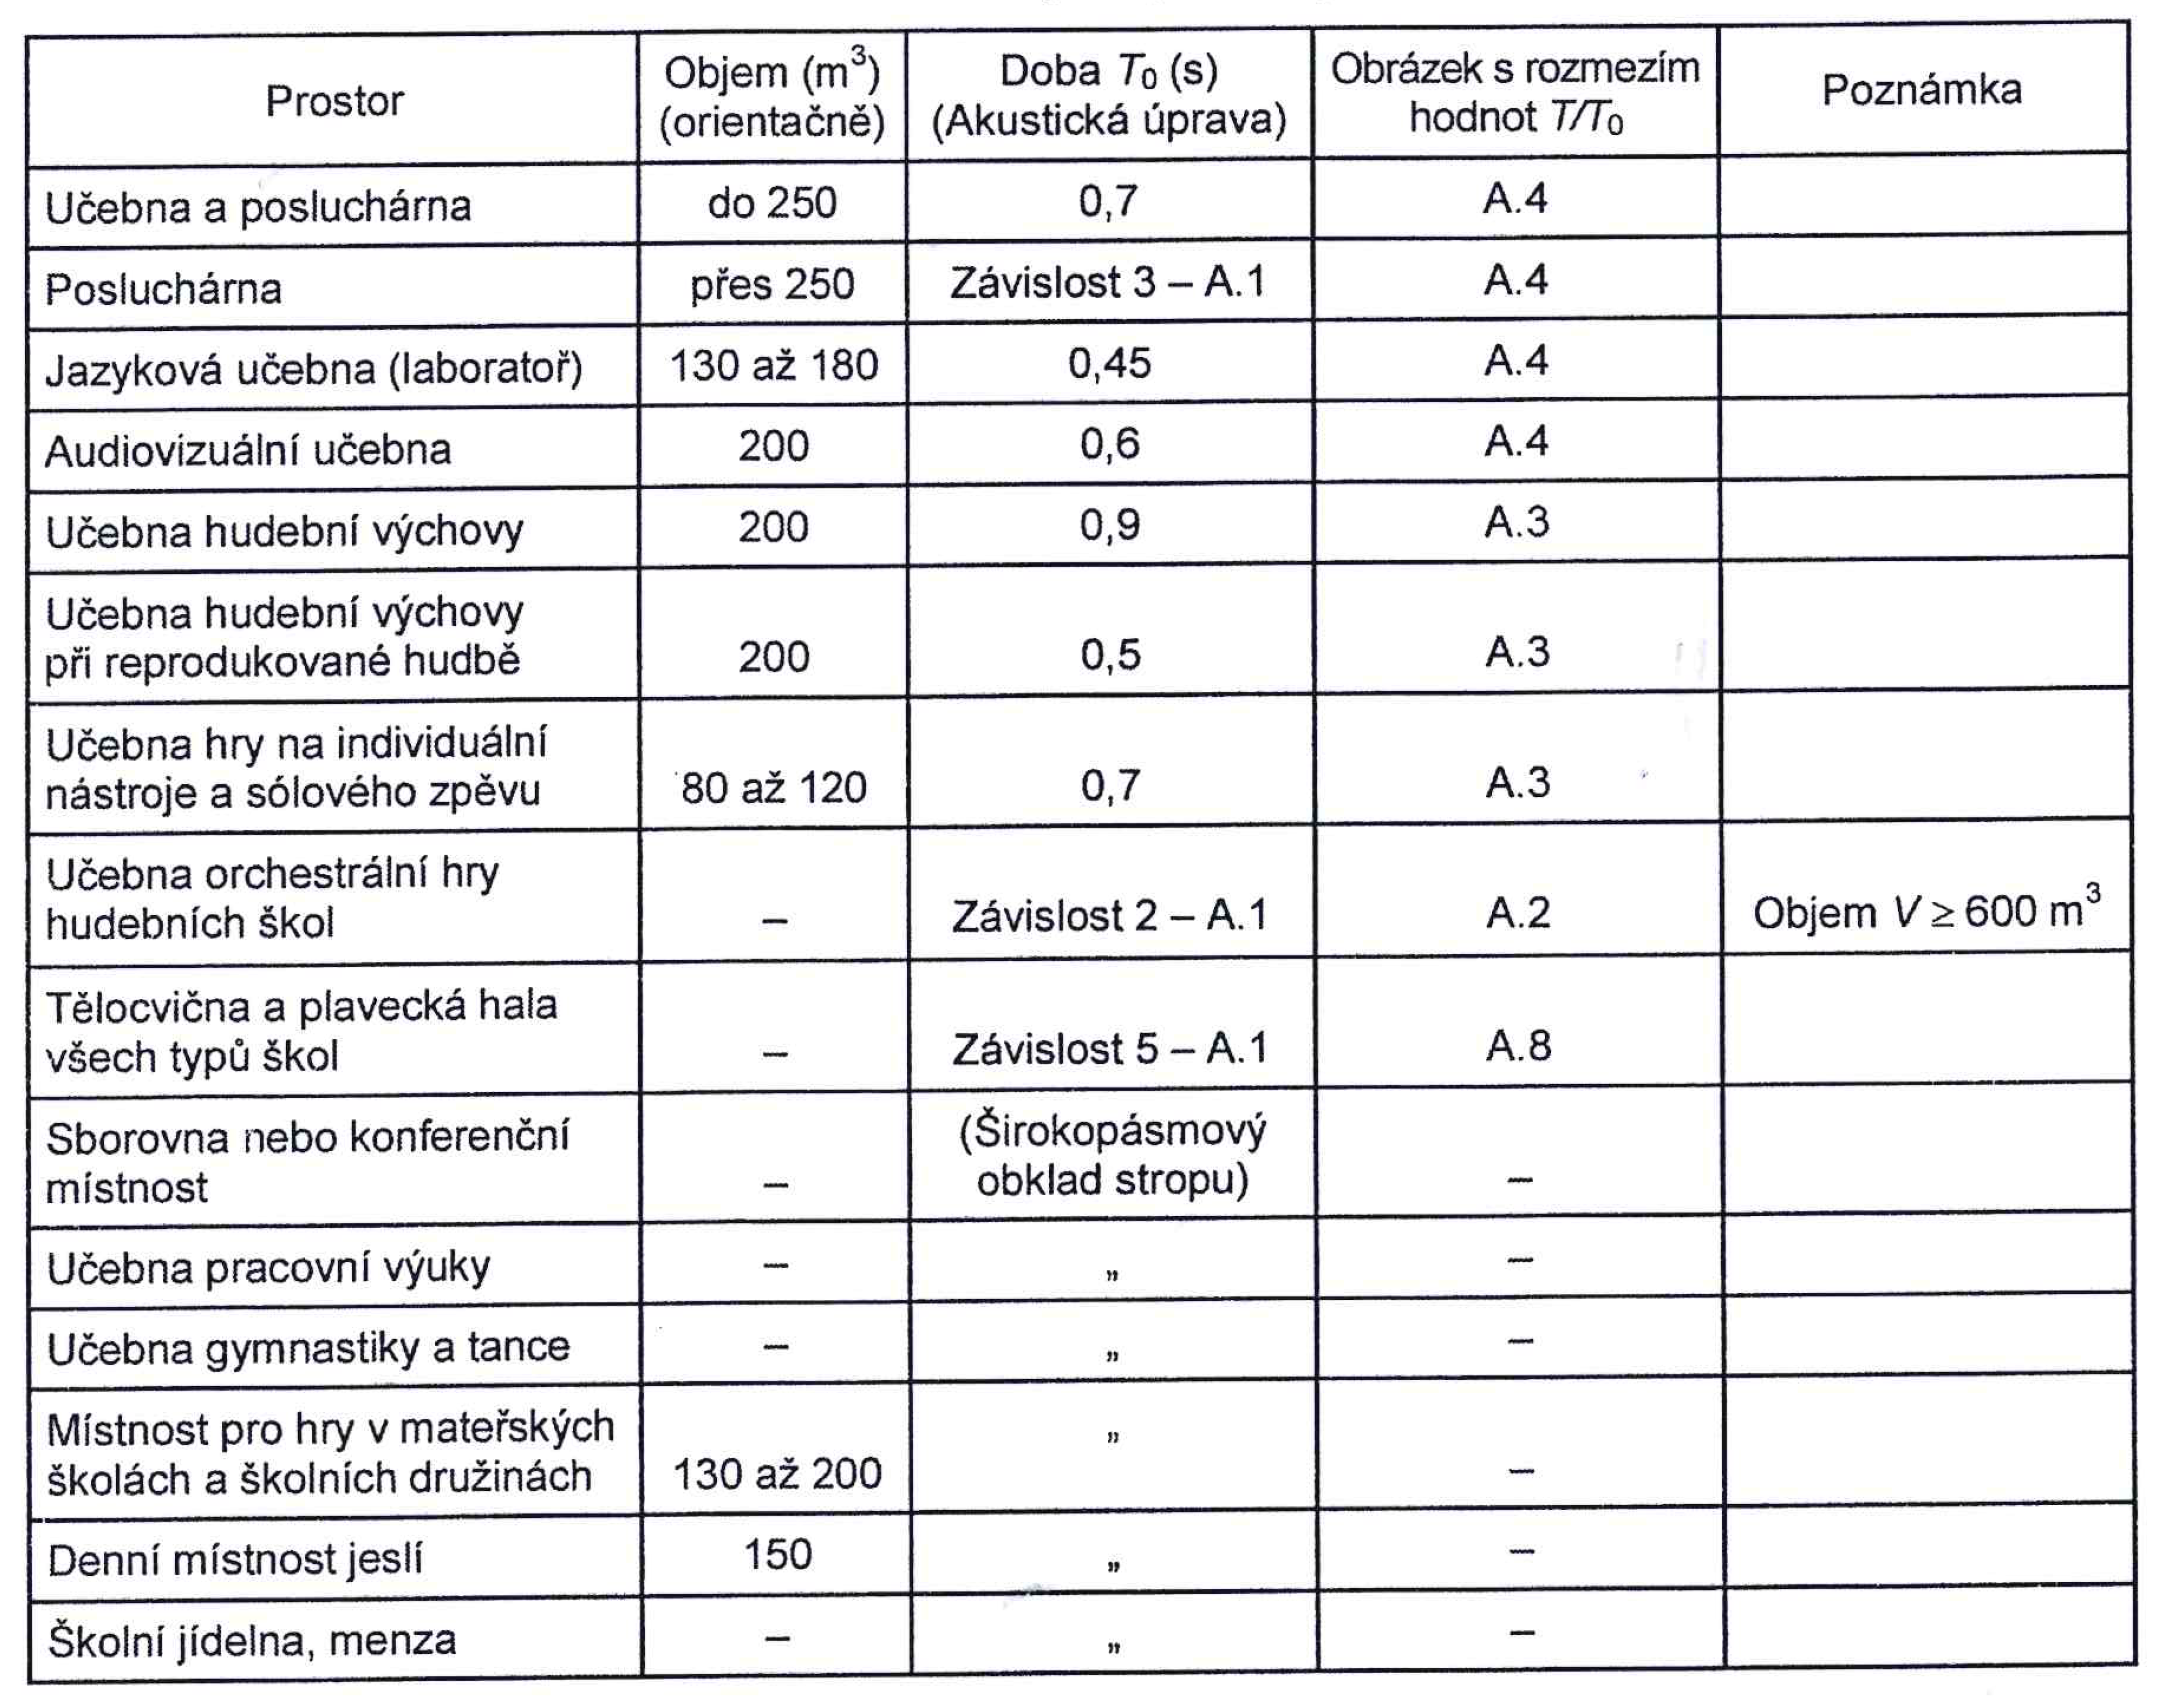
Návrh akustických materiálů ve školní učebně pomocí softwarové techniky
návrh dle ČSN 73 0527
komplexně vyvážená školní učebna
Zdroj: ČSN 73 0527. Akustika – Projektování v oboru prostorové akustiky – Prostory pro kulturní účely – Prostory ve školách – Prostory pro veřejné účely. Praha: Česká technická norma (ČSN), 2005

Slide 14
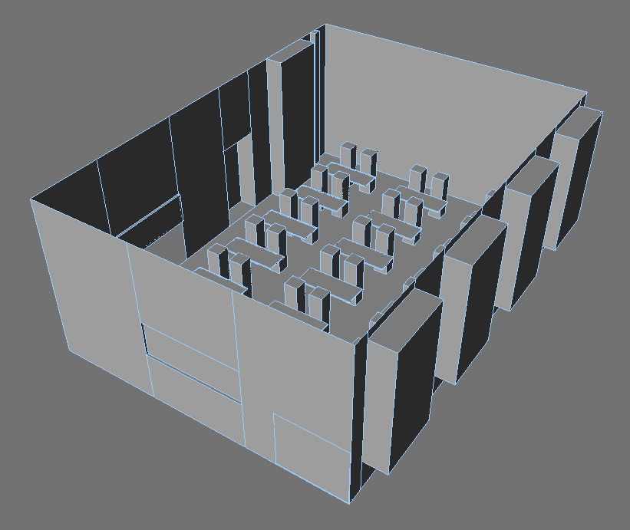
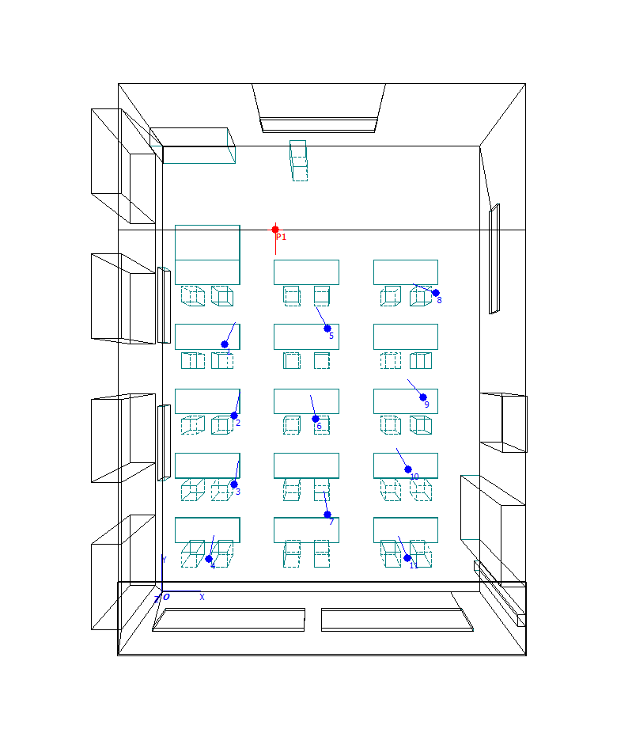
Návrh akustických materiálů ve školní učebně pomocí softwarové techniky
Počítačové modely školní učebny
(CINEMA 4D RELEASE 11, ODEON 12.12 COMBINED)
Zdroj: autor
Zdroj: autor
Zdroj: autor

Slide 15
Návrh akustických materiálů ve školní učebně pomocí softwarové techniky
spolupráce s firmou Saint Gobain Construction – divize Ecophon
veškeré rozměry prvků převzaty z navržené výkresové dokumentace
Typ | Rozměr (mm) | Tloušťka (mm) | Celková hloubka systému (mm)
MasterTM Rigid E gamma | 600 x 600 | 20 | 200
AdvantageTM E T24 Gen II | 600 x 600 | 15 | 200
Ecophon Extra Bass | 1200 x 600 | 50 | -
Connect Z24 | - | - | -
Connect stavitelný závěs | - | - | -
Connect závěs klip | - | - | -
Connect přímá konzole | - | - | -
Connect obv. lišta | - | - | -
Connect stínová lišta | - | - | -
Connect E – vsuvka 058/0154 | - | - | -
Zdroj: autor

Slide 16
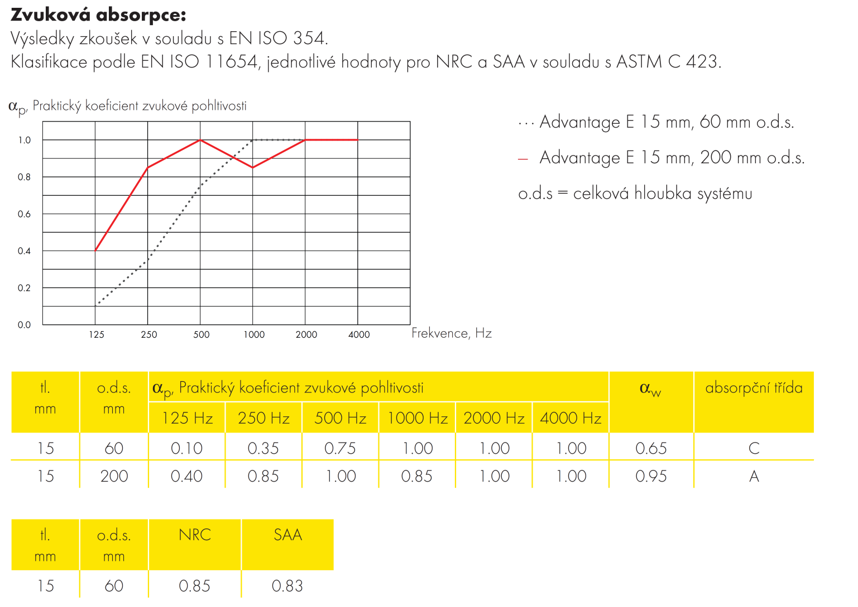
Návrh akustických materiálů ve školní učebně pomocí softwarové techniky
Technický list AdvantageTM E:
Zdroj: http://www.ecophon.com/cz/vyrobky/Kazetov--podhledy/Advantage/Advantage--Ea/

Slide 17
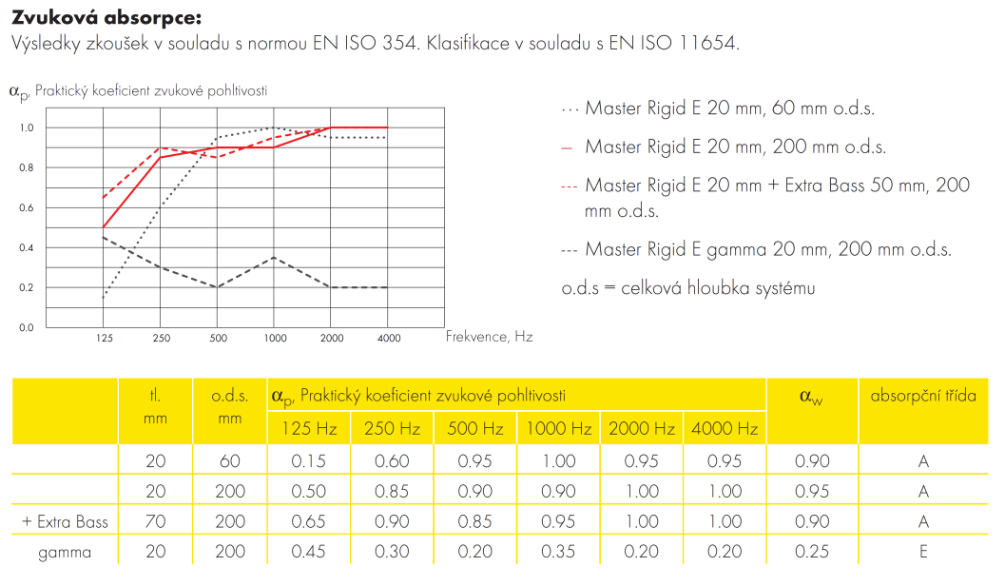
Návrh akustických materiálů ve školní učebně pomocí softwarové techniky
Technický list MasterTM Rigid E gamma:
Zdroj: http://www.ecophon.com/cz/vyrobky/Kazetov--podhledy/Master/Master--Rigid-E/

Slide 18
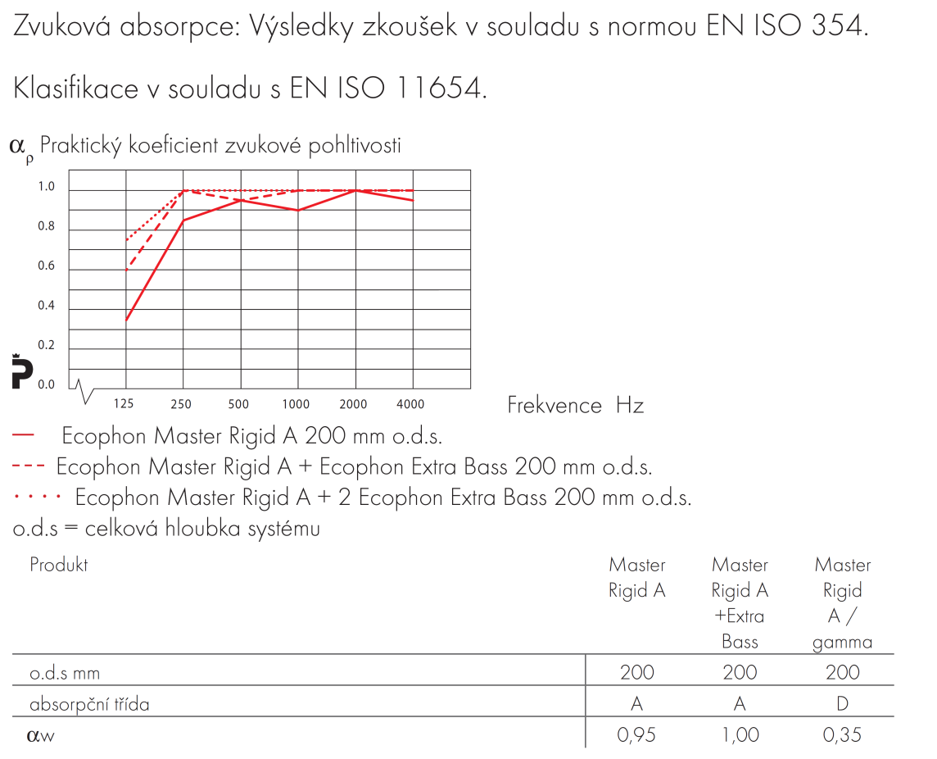
Návrh akustických materiálů ve školní učebně pomocí softwarové techniky
Technický list Ecophon Extra Bass:
Zdroj: http://www.ecophon.com/PIM/Extra%20Bass-PRODUCT-CZ.pdf

Slide 19
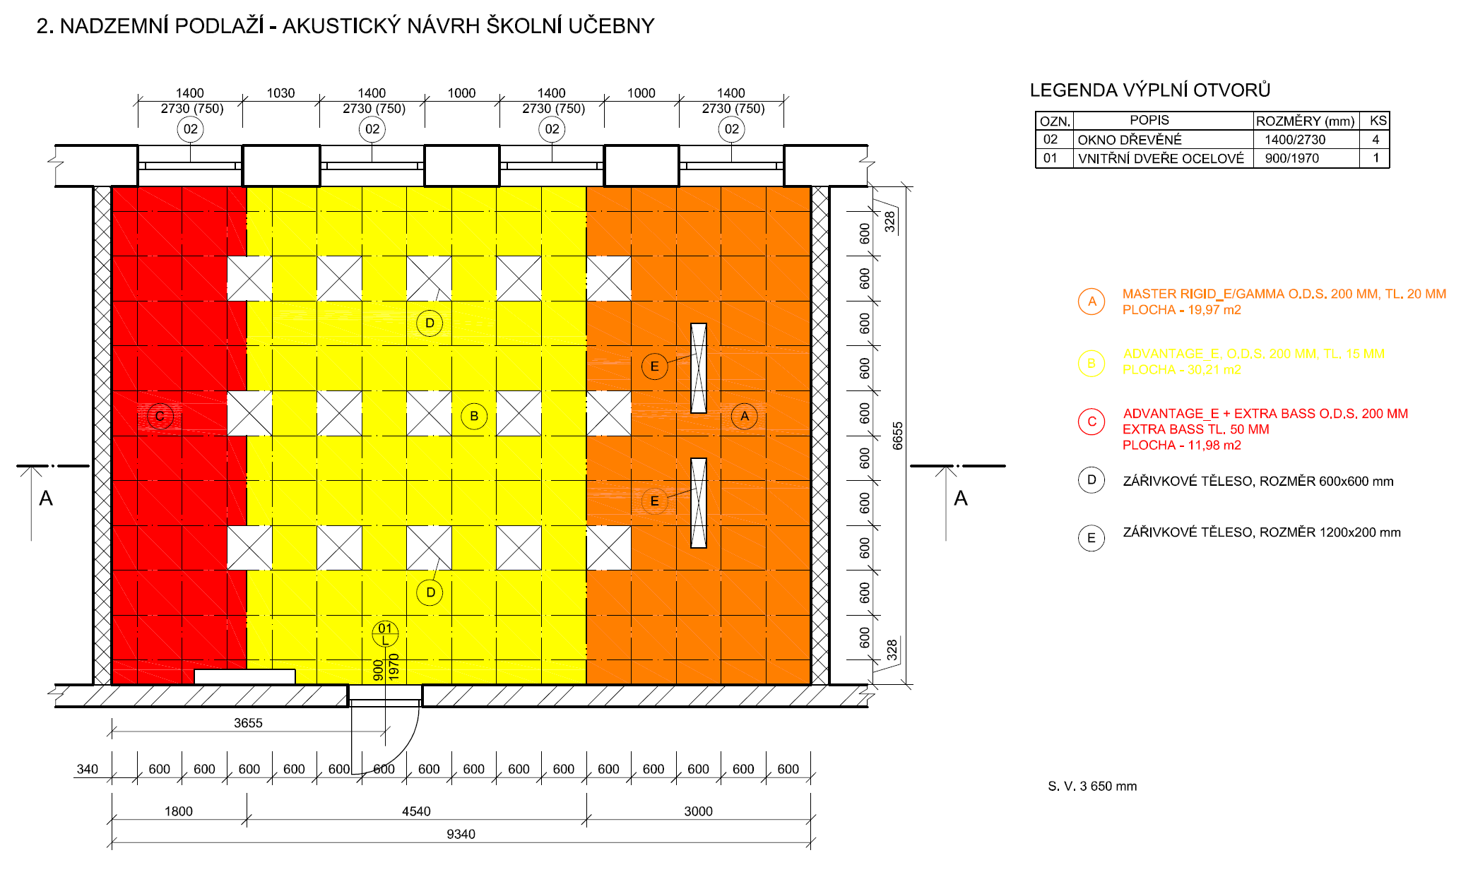
Návrh akustických materiálů ve školní učebně
Zdroj: autor

Slide 20
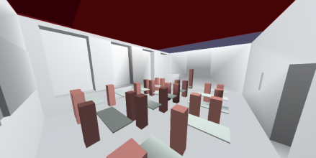
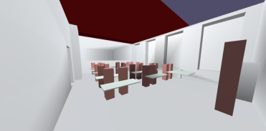
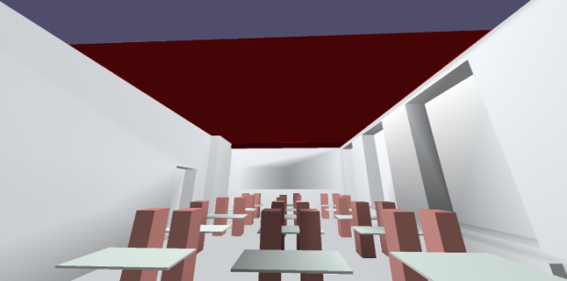
Návrh akustických materiálů ve školní učebně pomocí softwarové techniky
Zdroj: autor
Zdroj: autor
Zdroj: autor

Slide 21
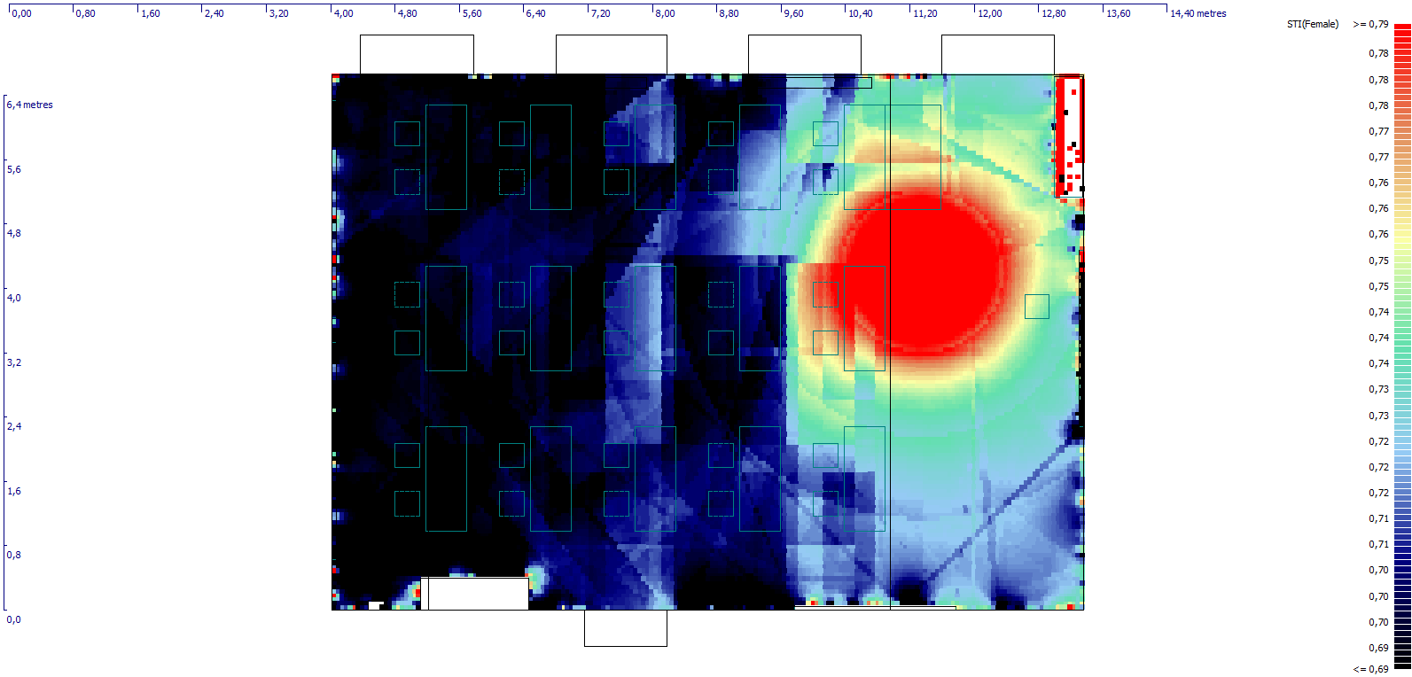
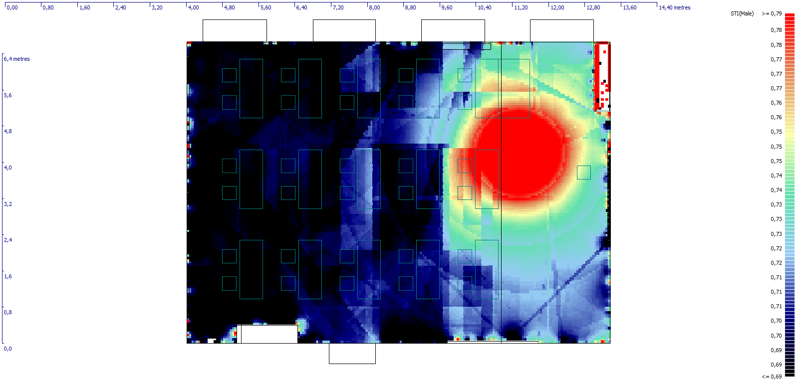
Návrh akustických materiálů ve školní učebně pomocí softwarové techniky
Srozumitelnost STI_{FEMALE,} STI_{MALE} [-]:
Jedná se o procentuální poměr správně zaslechnutých prvků řeči k celkovému počtu vyslovených prvků – slabik, slov nebo vět. Jde tedy o hodnotu, která je pro hodnocení prostoru velice důležitá.
Zdroj: autor
Zdroj: autor

Slide 22
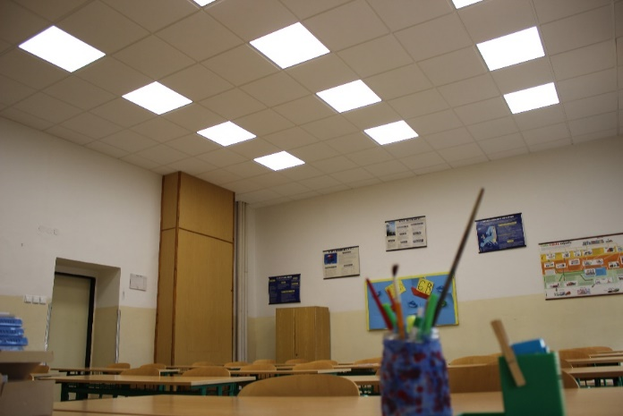
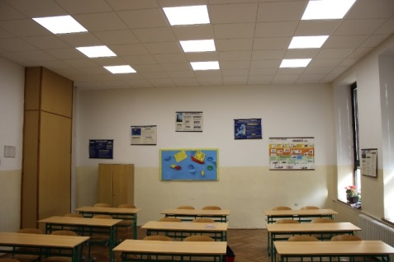
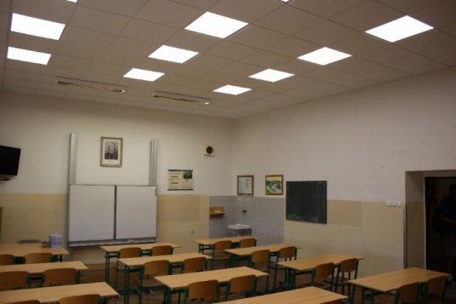
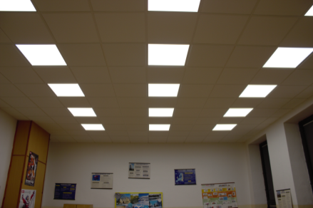
Fotodokumentace
(po montáži akustického stropu)
Zdroj: autor
Zdroj: autor
Zdroj: autor
Zdroj: autor

Slide 23
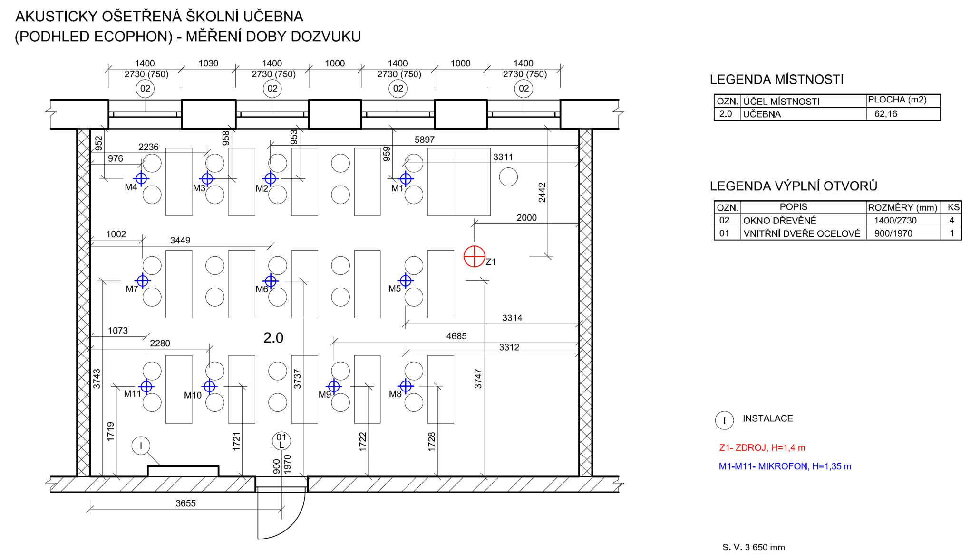
Měření doby dozvuku ve školní učebně po akustických úpravách
Zdroj: autor

Slide 24
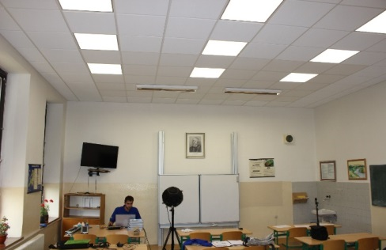
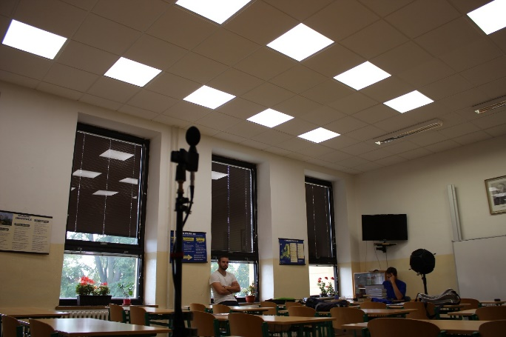
Měření doby dozvuku ve školní učebně po akustických úpravách
všesměrový zdroj hluku
měřící mikrofon
Zdroj: autor
Zdroj: autor

Slide 25
Měření doby dozvuku ve školní učebně po akustických úpravách
Naměřené hodnoty doby dozvuku T₃₀ (0% obsazenost)

Slide 26
Čistý rozdíl naměřených hodnot
Naměřené hodnoty doby dozvuku T₃₀, před a po akustických úpravách (0% obsazenost)

Slide 27
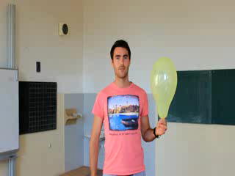
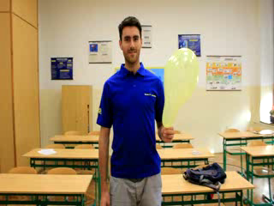
Reálný poslech
před akustickými úpravami
po akustických úpravách

Slide 28
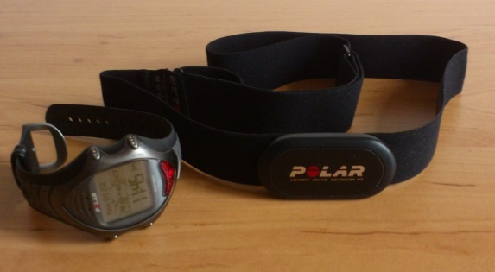
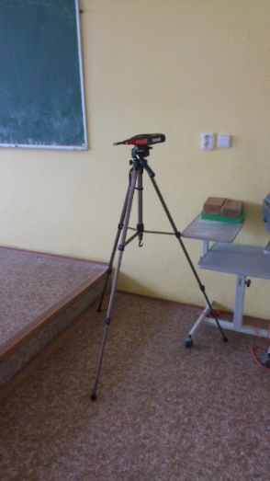
Měření ekvivalentní hladiny akustického tlaku + tepová frekvence
Fyzické parametry vyučujícího
Pohlaví | žena
Datum narození | 15. 3. 1957
Věk | 58 let
Výška | 165 cm
Váha | 98 kg
zvukoměr
sporttester
Přijímač
Vysílač
Zdroj: autor
Zdroj: autor

Slide 29
Měření ekvivalentní hladiny akustického tlaku + tepová frekvence

Slide 30
Měření ekvivalentní hladiny akustického tlaku + tepová frekvence

Slide 31
Měření ekvivalentní hladiny akustického tlaku + tepová frekvence

Slide 32
Doplňující dotazy
Vedoucí bakalářské práce Ing. Jana Dolejší
  žádné dotazy
Oponent bakalářské práce Ing. Tomáš Vrbka
  pocitové změny po aplikaci akustického stropu

Slide 33
Děkuji za pozornost

